Slide 1

第5章
存储器系统

Slide 2
1. 半导体存储器
半导体存储器由能够表示二进制数“0”和“1”的、具有记忆功能的半导体器件组成。
能存放一位二进制数的半导体器件称为一个存
储元。
若干存储元构成一个存储单元。

Slide 3
2. 内存储器的分类
内存储器
随机存取存储器（RAM）
只读存储器（ROM）
静态存储器（SRAM）
动态存储器（DRAM）
掩模ROM
一次性可写ROM
EPROM
EEPROM

Slide 4
3. 主要技术指标
存储容量
  存储单元个数×每单元的二进制数位数
存取时间
  实现一次读/写所需要的时间
存取周期
  连续启动两次独立的存储器操作所需间隔的最小时间
可靠性
功耗

Slide 5
§5.2 随机存取存储器(RAM)
掌握：
SRAM与DRAM的主要特点
几种常用存储器芯片及其与系统的连接
存储器扩展技术

Slide 6
1. SRAM的特点
存储元由双稳电路构成，存储信息稳定。
2. 典型SRAM芯片
掌握：
主要引脚功能
工作时序
与系统的连接使用
SRAM6264：
容量：8K X 8b
外部引线图

Slide 7
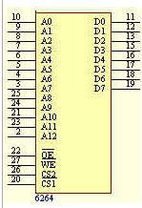
6264芯片的主要引线
地址线：A₀------A₁₂；
数据线：D₀------D₇；
输出允许信号：OE；
写允许信号：WE；
选片信号：CS₁，CS₂。

Slide 8
3. 8088总线信号
8088
总
线
MEMR、MEMW
存储器
RD、WR
A19-A0
IOR、IOW
输入/输出
A15-A0

Slide 9
4. 6264芯片与系统的连接
8088总线
SRAM 6264
D0~D7
D0~D7
A0
A0
•
•
•
•
•
A12
•
A12
MEMW
WE
MEMR
OE
高位地址信号
译码
电路
CS1
┇
CS2
+5V

Slide 10
4. 6264芯片与系统的连接
8088总线
SRAM 6264
D0~D7
D0~D7
A0
A0
•
•
•
•
•
A12
•
A12
MEMW
WE
MEMR
OE
高位地址信号
译码
电路
CS1
┇
CS2
+5V

Slide 11
5. 存储器编址
00
00
01
00
10
00
00
11
01
11
10
11
高位地址（选片地址）
低位地址（片内地址）

Slide 12
存储器地址
内存地址
片选地址
片内地址
高位地址
低位地址
6264芯片的编址
A19
A12
A0
X X X X X X X
0 0 0 0 0 0 0 0 0 0 0 0 0
片首地址
A19
A12
A0
X X X X X X X
1 1 1 1 1 1 1 1 1 1 1 1 1
片尾地址

Slide 13
存储器编址
00
00
01
00
10
00
00
11
01
11
10
11
CS
CS
译码器
0
1
0

Slide 14
6. 译码电路
将输入的一组高位地址信号通过变换，产
生一个有效的输出信号，用于选中某一个
存储器芯片，从而确定了该存储器芯片在
内存中的地址范围。
将输入的一组二进制编码变换为一个特定
的输出信号。

Slide 15
译码方式
全地址译码
部分地址译码
全地址译码
用全部的高位地址信号作为译码信号，使
得存储器芯片的每一个单元都占据一个唯
一的内存地址。

Slide 16
全地址译码例
SRAM 6264
1
A19
1
A18
1
A17
1
A16
&
CS1
0
CS2
0
A15
0
A14
≥1
A13
1
0
+5V
A19
A12
A0
1 1 1 1 0 0 0
0 0 0 0 0 0 0 0 0 0 0 0 0
A19
A12
A0
1 1 1 1 0 0 0
1 1 1 1 1 1 1 1 1 1 1 1 1
该6264芯片的地址范围 = F0000H~F1FFFH

Slide 17
全地址译码例
若已知某SRAM 6264芯片在内存中的地址为：
3E000H～3FFFFH,试画出将该芯片连接到系统的译码电路。
设计步骤：
  写出地址范围的二进制表示；
  确定各高位地址状态；
  设计译码器。
A19
A12
A0
0 0 1 1 1 1 1
0 0 0 0 0 0 0 0 0 0 0 0 0
片首地址
A19
A12
A0
0 0 1 1 1 1 1
1 1 1 1 1 1 1 1 1 1 1 1 1
片尾地址

Slide 18
全地址译码例
高位地址：0011111
SRAM 6264
0
A19
≥1
0
A18
1
A17
1
A16
&
CS1
0
CS2
1
A15
1
A14
1
A13
+5V

Slide 19
部分地址译码
用部分高位地址信号（而不是全部）作为译码信号，使得被选中的存储器芯片占有几组不同的地址范围。
下例使用高6位地址作为译码信号，从而使被选中芯片的每个单元都占有两个地址，即这两个地址都指向同一个单元。
高位地址： 1×11000
1011000，
1111000，
1
A19
1
A17
6264
CS1
1
A16
&
0
A15
两组地址：
F0000H —— F1FFFH
B0000H —— B1FFFH
0
A14
≥1
0
A13

Slide 20
应用举例
将SRAM 6264芯片与系统连接，使其地址范围为：38000H~39FFFH。
使用74LS138译码器构成译码电路。
由题知地址范围：
0 0 1 1 1 0 0 0 … … … 0
0 0 1 1 1 0 0 1 … … … 1
A19
A12
A0
高位地址

Slide 21
应用举例
D0~D7
D0~D7
A0
A0
•
•
•
•
•
A12
•
A12
MEMW
WE
MEMR
OE
&
G1
Y0
A19
G2A
CS1
VCC
A17
CS2
A16
&
G2B
A15
A18
C
A14
B
A13
A

Slide 22
二、动态随机存储器DRAM

Slide 23
1. DRAM的特点
存储元主要由电容构成；
由于电容存在的漏电现象而使其存储的信息不稳定，故DRAM芯片需要定时刷新。
2.典型DRAM芯片2164A
2164A：64K×1bit
采用行地址和列地址来确定一个单元；
行列地址分时传送。
  共用一组地址信号线
  地址信号线的数量仅
为同等容量SRAM芯
片的一半。
0 1 0 0
COL
0
1
0
0
ROW
存储矩阵

Slide 24
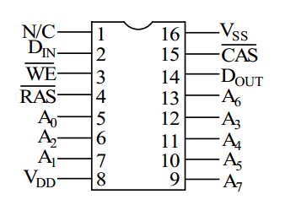
主要引线
RAS：行地址选通信号。用于锁存行地址
CAS：列地址选通信号。
地址总线上先送上行地址，后送上列地址，它们
分别在RAS和CAS有效期间被锁存芯片中。
A0-A7：地址线
DIN： 数据输入
DOUT：数据输出
WE=0 数据写入
WE=1 数据读出
WE：写允许信号

Slide 25
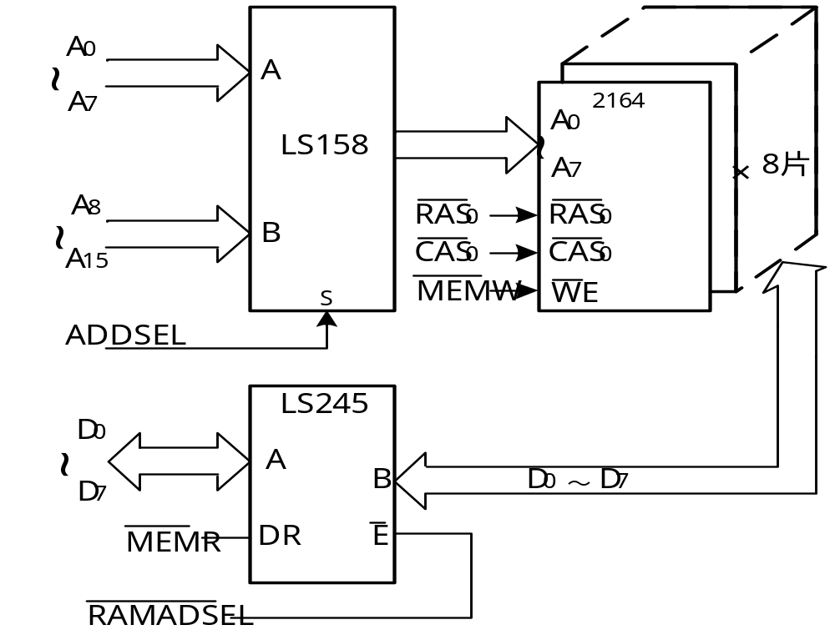
3. 2164A在系统中的连接
利用8片2164A构成64KB存储体；
通过选择控制芯片将存储体与系统相连。
与系统连接图

Slide 26
三、存储器扩展技术

Slide 27
1. 存储器扩展
用多片存储芯片构成一个需要的内存空间；
各存储器芯片在整个内存中占据不同的地址范
围；
任一时刻仅有一片（或一组）被选中。
存储器芯片的存储容量等于：
单元数×每单元的位数
扩展单元
扩展字长
字节数
字长

Slide 28
2. 存储器扩展方法
位扩展
字扩展
字位扩展
扩展字长
扩展单元数
既扩展字长也扩展单元数
位扩展
构成内存的存储器芯片的字长小于内存单元
的字长时——需进行位扩展。
位扩展：每单元字长的扩展。

Slide 29
位扩展例
用8片2164A芯片构成64KB存储器。
DB
D0
D1
D7
0000H
.…
2164A
2164A
2164A
FFFFH
AB
LS158
A0~A7
A8~A15
将每片的地址线、控制线并联，数据线分别引出。
位扩展特点：存储器的单元数不变，位数增加。

Slide 30
字扩展
地址空间的扩展
  芯片每个单元中的字长满足，但单元数不满足。
扩展原则：
  每个芯片的地址线、数据线、控制线并联。
  片选端分别引出，以使每个芯片有不同的地址范围。

Slide 31
字扩展
地址空间的扩展---芯片每个单元中的字长满足，但单元数不满足。
DB
D0～D7
D0～D7
R/W
D0～D7
R/W
D0～D7
2K×8
2K×8
高位地址
Y0
CS
CS
译码器
A0～A10
A0～A10
Y1
A0~A10
A0~A10
扩展原则：
  每个芯片的地址线、数据线、控制线并联。
  片选端分别引出，以使每个芯片有不同的地址范围。
AB

Slide 32
字扩展例
用两片64K×8位的SRAM芯片构成容量为
128KB的存储器两芯片的地址范围分别为：
  20000H～2FFFFH 30000H～3FFFFH
高位地址：
芯片1： 0 0 1 0
芯片2： 0 0 1 1
74LS138
MEMR
&
G1
MEMW
A19
G2A
芯片1
A19
Y2
A16
A18
G2B
A18
C
芯片2
A17
Y3
A17
B
A16
A

Slide 33
字位扩展
设计过程：
  根据内存容量及芯片容量确定所需存储芯片数；
  进行位扩展以满足字长要求；
  进行字扩展以满足容量要求。
若已有存储芯片的容量为L×K，要构成容量为M ×N的存储器，需要的芯片数为：
（M / L） ×（N / K）
用32Kb芯片构成256KB的内存。

Slide 34
§5.3 只读存储器（ROM）
掩模ROM
一次性可写ROM
可读写ROM
分 类
（紫外线擦除）
EPROM
EEPROM
（电擦除）

Slide 35
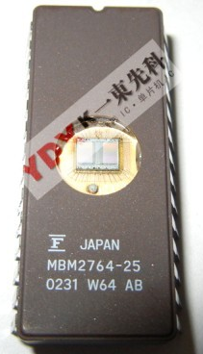
1. 特点
一、EPROM
可多次编程写入；
掉电后内容不丢失；
内容的擦除需用紫外线擦除器。

Slide 36
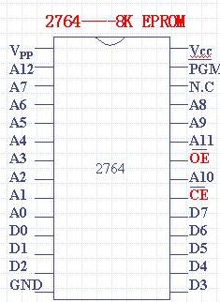
2. EPROM 2764
8K×8bit芯片
地址信号：A0 —— A12
数据信号：D0 —— D7
输出信号：OE
片选信号：CE
编程脉冲输入：PGM
其引脚与SRAM 6264完全兼容.

Slide 37
2764的工作方式
数据读出
编程写入
擦除
标准编程方式
快速编程方式
编程写入：
每出现一个编程负脉冲就写入一个字节数据

Slide 38
1. 特点
二、EEPROM
可在线编程写入；
掉电后内容不丢失；
电可擦除。

Slide 39
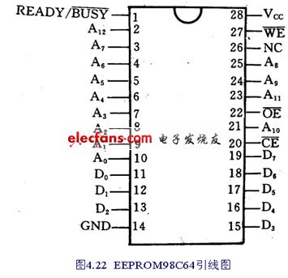
2. 典型EEPROM芯片98C64A
8K×8bit芯片；
13根地址线（A0 —— A12）；
8位数据线（D0 —— D7）；
输出允许信号（OE）；
写允许信号（WE）；
选片信号（CE）；
状态输出端（READY / BUSY）。

Slide 40
3. 工作方式
数据读出
编程写入
擦除
字节写入：每一次BUSY正脉冲写
入一个字节
自动页写入：每一次BUSY正脉冲写
入一页（1~ 32字节）
字节擦除：一次擦除一个字节
片擦除：一次擦除整片

Slide 41
4. EEPROM的应用
可通过编写程序实现对芯片的读写；
每写入一个字节都需判断READY / BUSY
端的状态，仅当该端为高电平时才可写
入下一个字节。
P219例

